Slide 1




§2 函数极限的性质
在前面一节中引进的六种类型的函数
极限，它们都有类似于数列极限的一些
为代表叙述
性质. 这里仅以
并证明这些性质，至于其它类型的性
质与证明，只要相应作一些修改即可.
一、
的基本性质
二、范例
返回

Slide 2
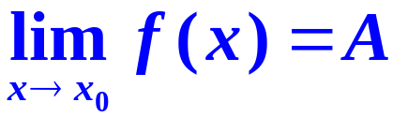
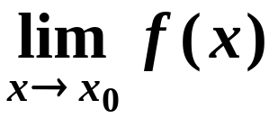
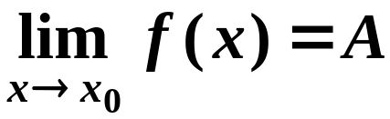
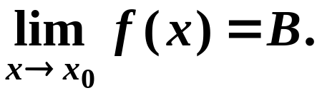


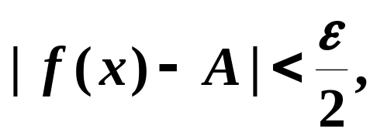

一、
的基本性质
定理3.2 ( 惟一性 )
若
存在, 则此极限惟一.
证 不妨设 以及
由极限的定义，对于任意的正数
(1)

Slide 3
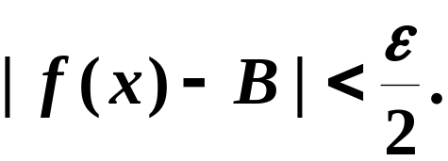
(2)
(1) 式与
(2) 式均成立，所以
由ε 的任意性，推得 A = B.
这就证明了极限是惟
一的.

Slide 4
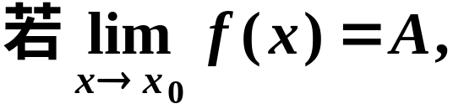
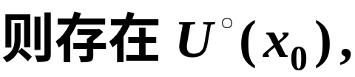
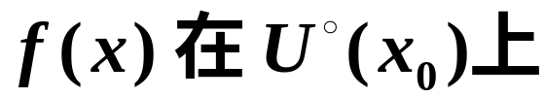



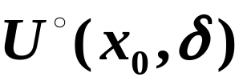
定理 3.3（局部有界性）
有界.
证
由此得
这就证明了 在某个空心邻域 上有界.

Slide 5
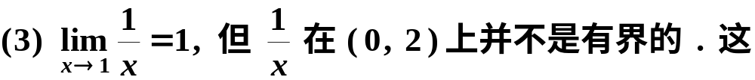
注：
试与数列极限的有界性定理（定理 2.3）作一
比较；
(2) 有界函数不一定存在极限；
说明定理中 “局部” 这两个字是关键性的.

Slide 6
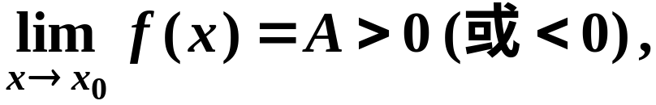

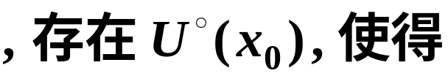
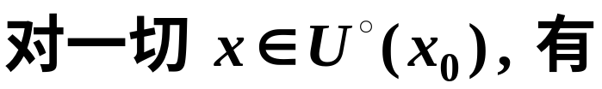





定理3.4（局部保号性）若
则对任何正数
证
不妨设 . 对于任何 取
由此证得

Slide 7
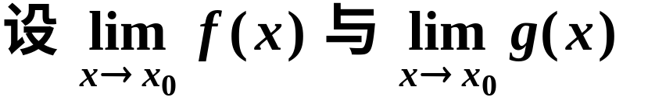
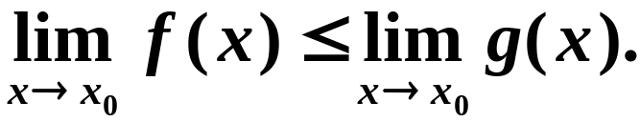






定理 3.5（保不等式性）
证
分别存在正数
使当
时, 有

Slide 8


Slide 9
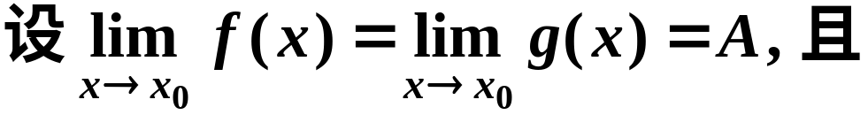
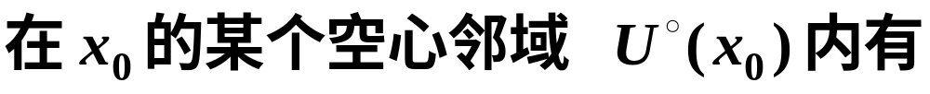

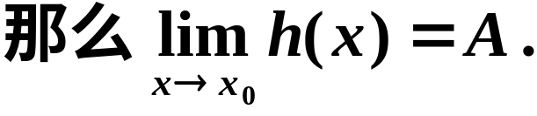
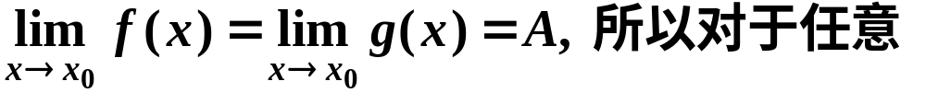


定理 3.6（迫敛性）
证 因为

Slide 10

再由定理的条件，又得
这就证明了
的极限存在，并且就是 A .

Slide 11
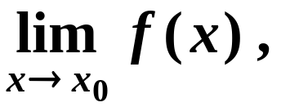
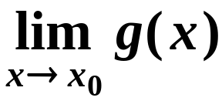

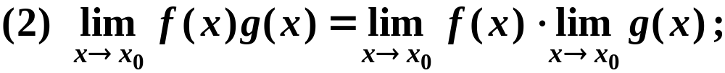
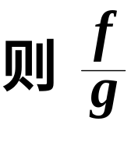
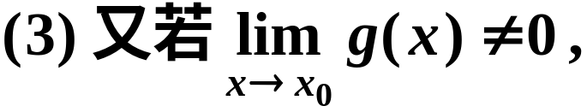
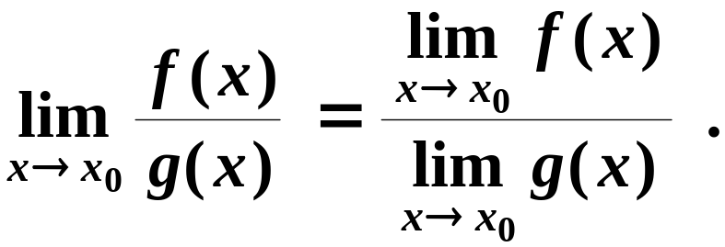
定理 3.7
（四则运算法则）若
都存在, 则
在点 x₀ 的极限也存在, 且
在点 x₀ 的极限也存在,
并有

Slide 12
这些定理的证明类似于数列极限中的相应定理, 这
里将证明留给读者. 在下一节学过归结原则之后,
就可以知道这些定理是显然的.

Slide 13
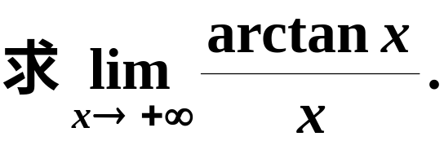
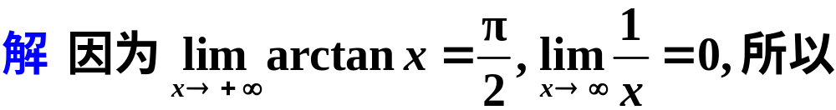
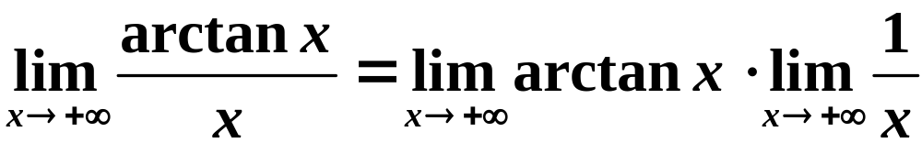
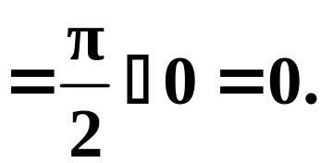
二、范例
例1

Slide 14
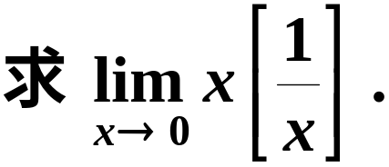
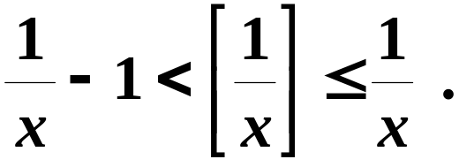

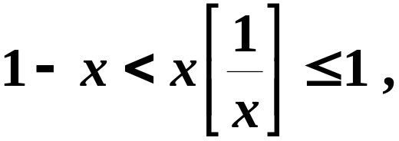
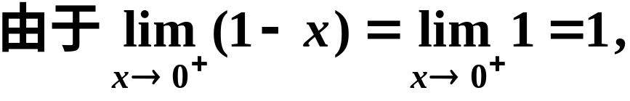
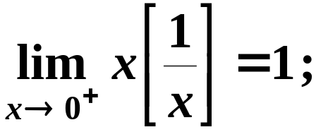

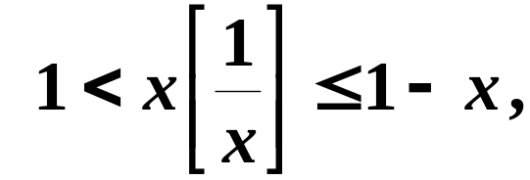
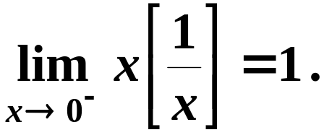
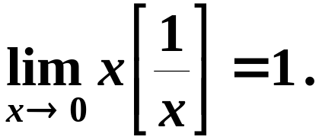
例 2
解
由取整函数的性质，
时, 有
因此由迫敛性得
同理得
于是求得

Slide 15
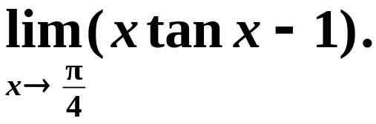
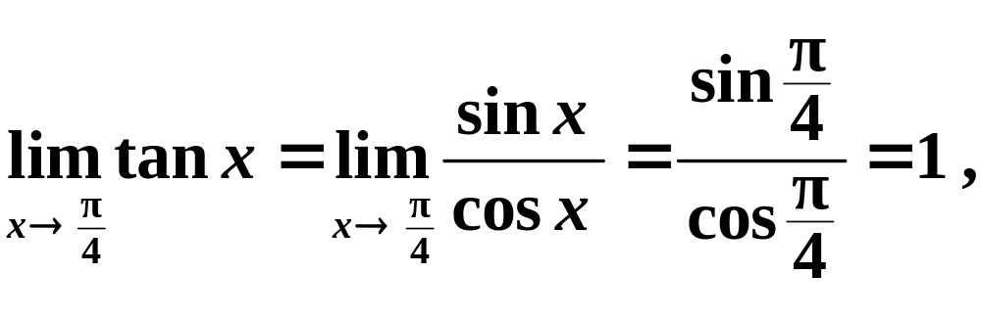
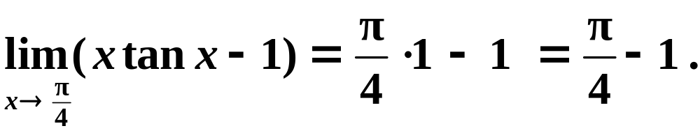
例 3
求极限
解
因为
所以

Slide 16
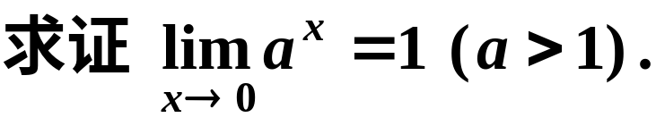
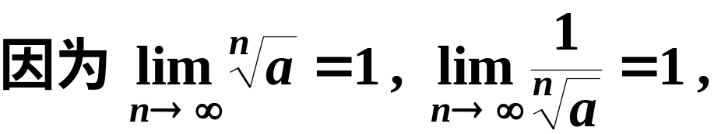

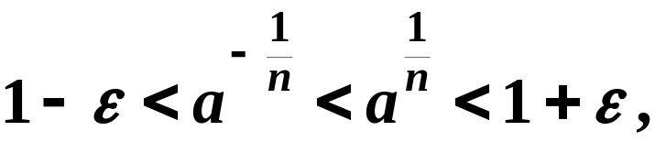

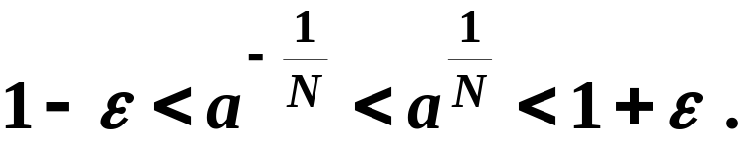
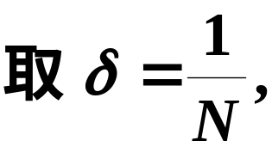

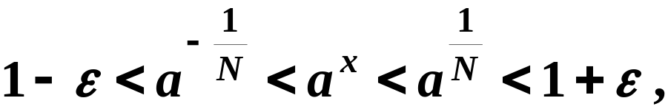
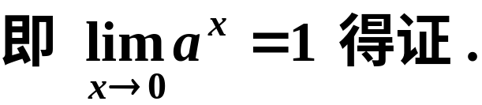
例4
证
所以
特别又有

Slide 17
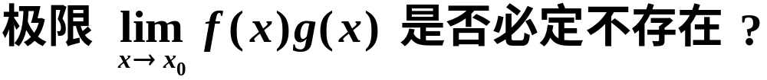
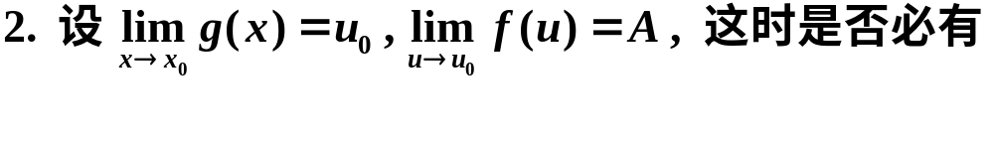

复习思考题

Slide 18
作业 pp. 49-50
习题3.2
1/(1), (3), (5), (7); 4; 7

